Slide 1



患有季节性过敏性鼻炎的成人
案例研究
Ee Ming Khoo
Jaime Correia de Sousa
2025年7月

Slide 2

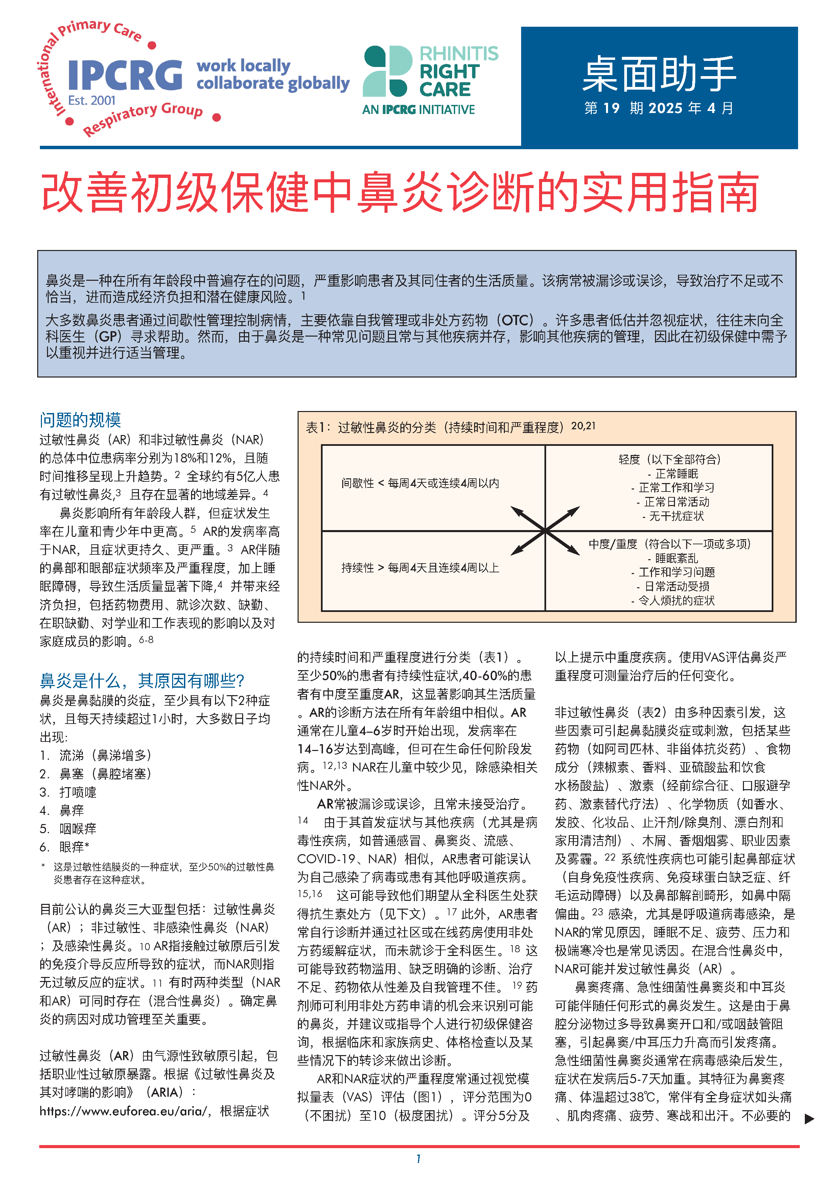
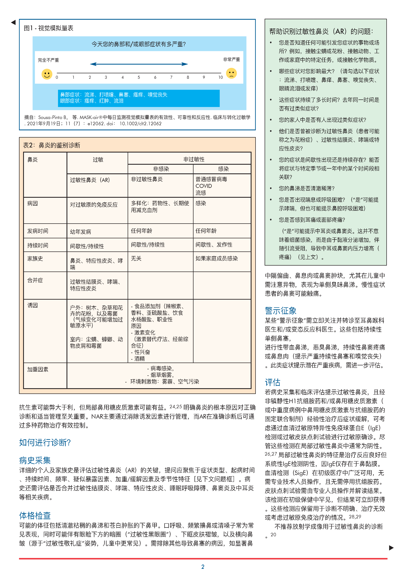
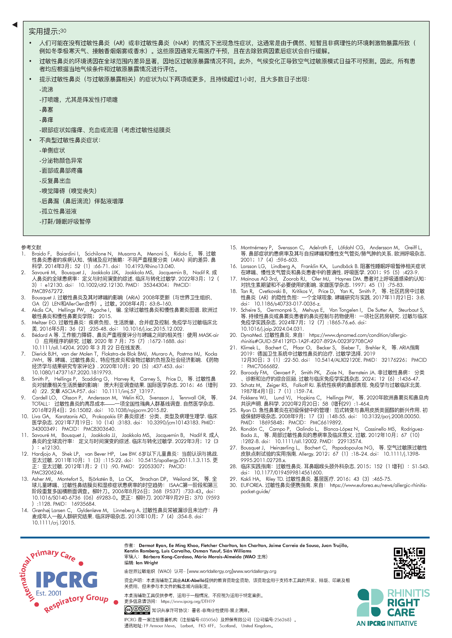

桌面助手
桌面助手第19期，2025年4月
改善基层医疗鼻炎诊断的实用指南

Slide 3
学习目标
完成本案例研究后，参与者应能够：
列举鼻炎诊断与管理中的若干挑战；
结合患者的观点、担忧和期望，评估其症状的影响；
设计个性化管理方案，包含非药物和药物治疗方法；
识别警示信号并明确转诊时机。

Slide 4

患者
花26岁；
从事邮递员工作；
过去一个月出现流涕、鼻痒、鼻塞伴打喷嚏，偶有眼痒症状；
上周症状加重，影响工作；
无喘鸣音。

Slide 5
病史
她使用非处方口服抗组胺药和鼻腔减充血剂，这些药物似乎能短期缓解症状；
这些症状自幼年时便间歇性发作；
每年春季，当她行经花园或公园附近时，症状会加重。

Slide 6
病史
她没有其他疾病
她的父亲患有哮喘
她不吸烟且避免接触烟雾缭绕的环境

Slide 7
临床检查/检测
口呼吸、频繁吸鼻息和/或清嗓子
眼眶下暗圈（“过敏性黑眼圈”）
眶下皮肤褶皱
鼻部横向皱褶
鼻腔检查
双侧鼻腔分泌大量浅色水样分泌物
双侧鼻甲轻度肿胀
无鼻息肉、无鼻中隔偏曲、无鼻窦肿块、无异物、无鼻窦压痛

Slide 8

诊断
过敏性鼻炎

Slide 9
管理
非镇静性H1抗组胺药和/或鼻用糖皮质激素
或
鼻用糖皮质激素与鼻用抗组胺药的固定复方制剂
考虑：
+血清特异性过敏原免疫球蛋白E（SIgE）检测
+过敏原皮肤点刺试验

Slide 10
评论
花在十二周后复诊
尽管症状有所改善，她仍在持续受其困扰，询问是否有其他疗法能彻底消除这些烦人的症状

Slide 11
参见
治疗无效（症状持续12周或以上，提示慢性鼻窦炎 - EPOS）
考虑过敏原免疫治疗
警惕危险信号
持续性单侧鼻塞
带血鼻涕
恶臭性鼻涕
严重持续性鼻塞伴嗅觉丧失

Slide 12
摘要
过敏性鼻炎（AR）较为常见，其症状由接触过敏原后引发的免疫介导反应所触发
临床诊断通常可通过非镇静性H1抗组胺药和/或鼻用糖皮质激素治疗的阳性反应予以确证
当诊断存在不确定性、治疗无效或考虑进行过敏原免疫治疗时，可通过血清特异性IgE检测或过敏原皮肤点刺试验确认过敏原

Slide 13
桌面助手
www.ipcrg.org

